Slide 1

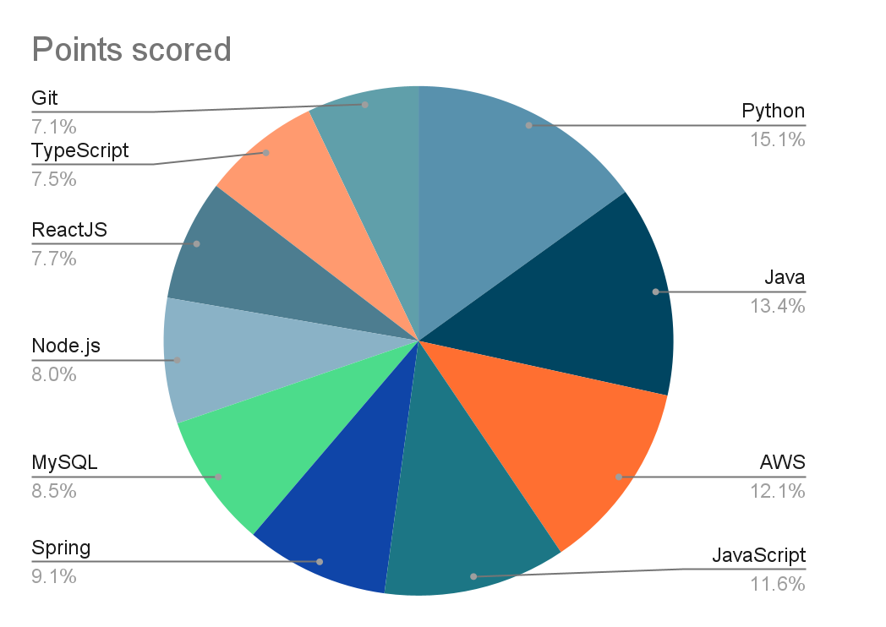
www.techmap-it.co.kr/home
TMI
최근 채용 공고
AWS
넥슨
코리아
채용공고
채용공고
채용공고
채용공고
채용공고
채용공고
채용공고
채용공고
채용공고
채용공고

Slide 2
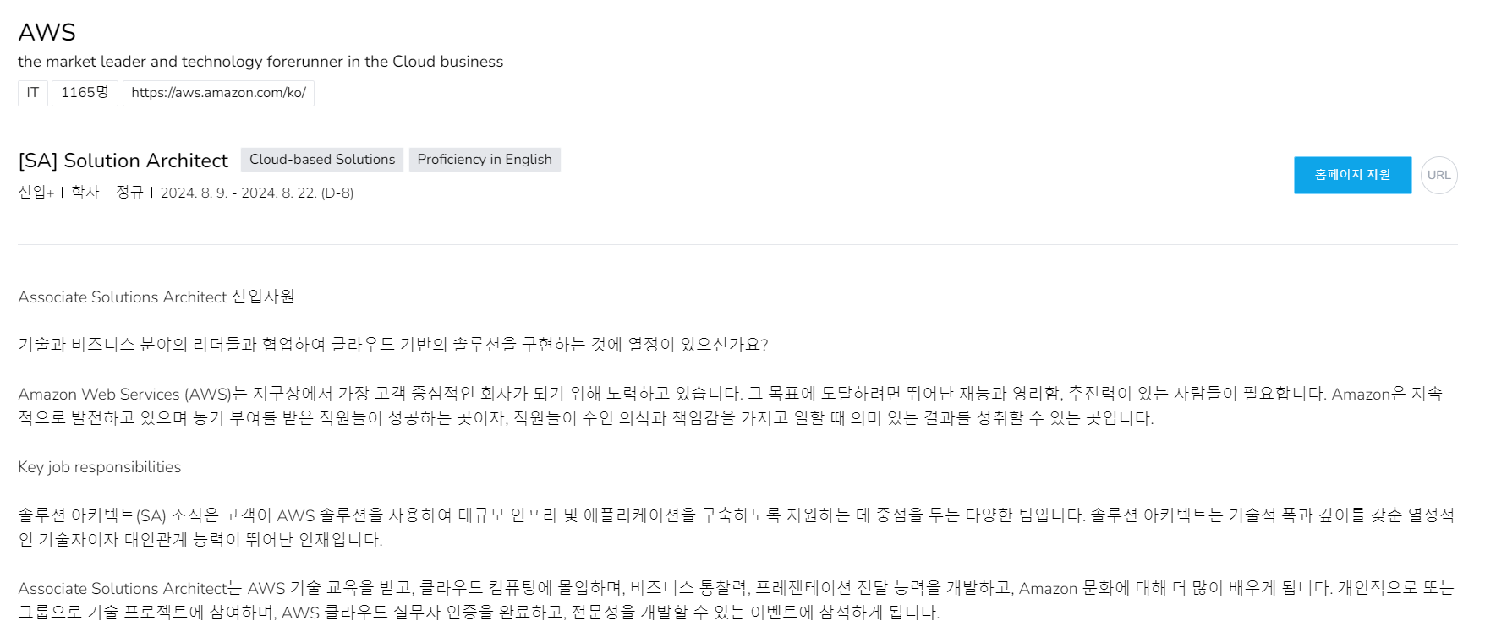
www.techmap-it.co.kr/
TMI

Slide 3
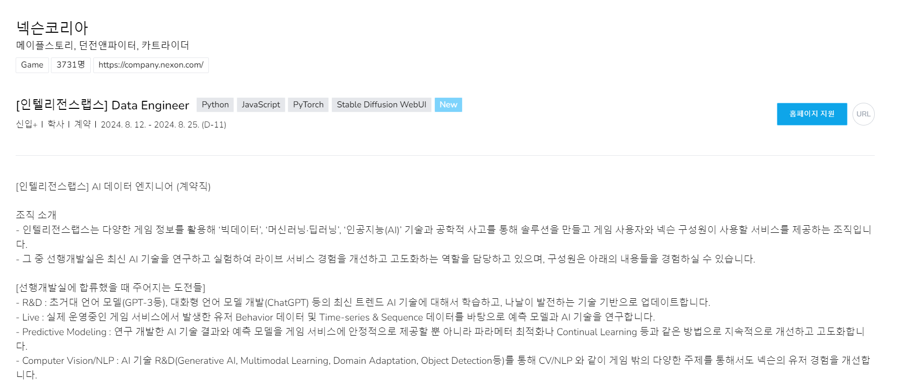
www.techmap-it.co.kr/
TMI

Slide 4

www.techmap-it.co.kr/home
TMI
Python
Data Analysis, Interpreter Language, Artificial Intelligence, Machine Learning
Python은 간결하고 읽기 쉬운 문법을 가진 고급 프로그래밍 언어로, 다양한 분야에서 폭넓게 사용됩니다. 특히 데이터 분석, 웹 개발, 인공지능 등에서 강력한 라이브러리와 도구를 제공하여 높은 생산성을 자랑합니다. Python은 초보자부터 전문가까지 쉽게 접근할 수 있으며, 커뮤니티와 생태계가 매우 활성화되어 있어 다양한 문제를 해결하는 데 도움을 줍니다.
Python은 인터프리터 언어로, 코드 실행 속도는 상대적으로 느리지만, 개발 속도가 빠르고 유지보수가 용이합니다. 또한, 객체 지향, 함수형, 절차적 프로그래밍을 모두 지원하여 유연한 코딩 스타일을 제공합니다.
관련 공고

Slide 5
www.techmap-it.co.kr/home
TMI
Python
Data Analysis, Interpreter Language, Artificial Intelligence, Machine Learning
Python은 간결하고 읽기 쉬운 문법을 가진 고급 프로그래밍 언어로, 다양한 분야에서 폭넓게 사용됩니다. 특히 데이터 분석, 웹 개발, 인공지능 등에서 강력한 라이브러리와 도구를 제공하여 높은 생산성을 자랑합니다. Python은 초보자부터 전문가까지 쉽게 접근할 수 있으며, 커뮤니티와 생태계가 매우 활성화되어 있어 다양한 문제를 해결하는 데 도움을 줍니다.
Python은 인터프리터 언어로, 코드 실행 속도는 상대적으로 느리지만, 개발 속도가 빠르고 유지보수가 용이합니다. 또한, 객체 지향, 함수형, 절차적 프로그래밍을 모두 지원하여 유연한 코딩 스타일을 제공합니다.
관련 공고

Slide 6












TMI
Companies using technology
Companies looking for employees
Saleforce
Kafka
Spring Boot
Snowflake
Looker
PostgreSQL
Figma
MongoDB
Pipedrive
Stripe
Airtable
Notion

